Slide 1

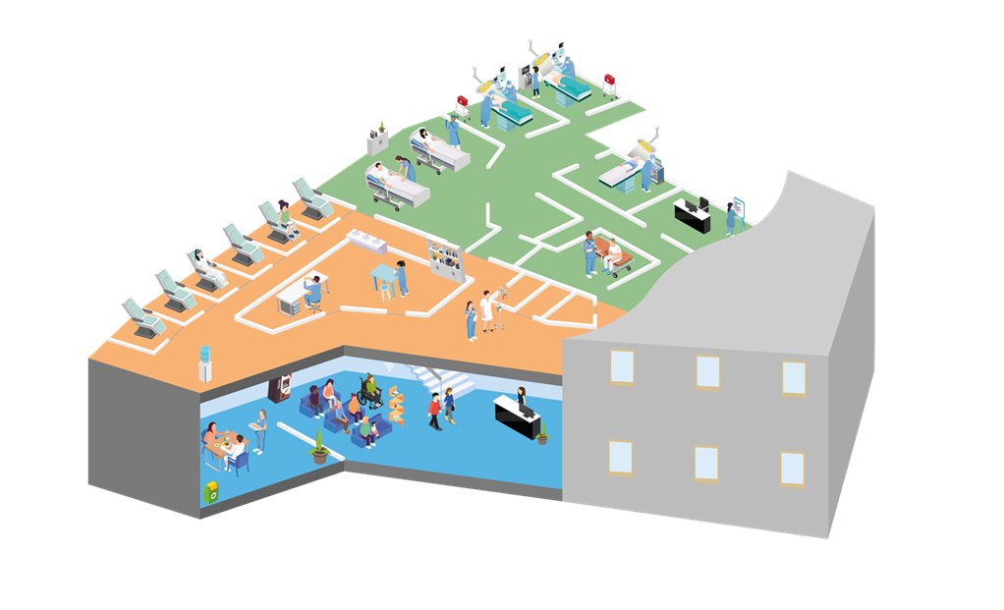
RÔLE DE l’ AIDE-SOIGNANT(E)
EN CHIRURGIE AMBULATOIRE

Slide 2


CONTEXTE
La chirurgie ambulatoire a commencé à se développer en 1970 avec une croissance rapide dans les années 1980 ( notamment aux USA)
En France la loi du 31 Juillet 1991 a défini la chirurgie ambulatoire comme une structure de soins alternative à l’hospitalisation.
Sa progression est constante avec un taux de 64,4% en 2023 , l’objectif est d’atteindre 80% en 2043 en France.
Au CHLP, le taux est de :
75% d’ambulatoire,
13% d’externe et
12 % hospitalisation conventionnelle.

Slide 3

DEFINITION
Selon le site du Ministère de la Santé,
on peut définir la chirurgie ambulatoire, comme
    « une pratique centrée sur les patients, qui recouvre l’hospitalisation de moins de 12 heures sans hébergement de nuit.
    Elle comprend les actes chirurgicaux programmés et réalisés dans les conditions techniques nécessitant impérativement la sécurité d’un bloc opératoire, sous une anesthésie adaptée et suivie d’une surveillance postopératoire en salle de réveil permettant, sans risque avéré, la sortie du patient le jour même de son admission. »
La chirurgie ambulatoire ne peut donc être réalisée au sein d’un cabinet médical.

Slide 4

PRESENTATION DU SERVICE AU CHLP
Le service se situe dans le bâtiment à côté de la maternité.
Le service est sur 2 niveaux :
  Au rez-de-chaussée : la salle d’attente, la banque d’accueil, l’espace repas. Il y a également le bureau de la secrétaire de l’unité et le bureau de l’IDEC.
  A l’étage : la salle de soins, le bureau du cadre de santé, la salle de détente, le bionettoyage, la lingerie ainsi que 2 cabines individuels avec brancard, 8 cabines individuelles avec fauteuil, 2 salons collectifs de 3 fauteuils chacun, 5 vestiaires dont 2 mis à disposition pour les patients venant en externe.
=> soient une capacité d’accueil est de 16 patients assis et 3 externes simultanément
Nous accueillons des patients à partir de 15 ans.
Les horaires d’ouverture sont : du lundi au vendredi de 7h00 à 19h00

Slide 5
EQUIPE PARAMEDICALE
1 cadre de santé ( Bloc- UCA)
3 IDE
4 AS
2 ASH
1 secrétaire médicale

Slide 6

L’OFFRE DE SOINS DE CHIRURGIE
10 spécialités chirurgicales :
        Gynécologie-obstétrique Ophtalmologie Viscérale
        Odontologie ORL Plastique et reconstructrice
        Orthopédie Urologie Maxillo-faciale
        Vasculaire
3 spécialités médicales :
    Endoscopie digestive Pneumologie Cardiologie
Le nouveau plateau technique de chirurgie ambulatoire est ouvert depuis le 18 mars 2024, ce sont 4314 patients qui ont été pris en charge de l’ouverture au 30/11/2025.

Slide 7
CONDITIONS D’ACCUEIL DU PATIENT
Eligibilité : le patient doit répondre aux critères d’éligibilité établis par le chirurgien
Consultation de l’anesthésiste si AG / Rachi/ ALR
Pour son retour le patient doit :
  Repartir accompagné
  Ne pas être seul à son domicile la première nuit
  Avoir un téléphone à proximité
  Habiter à moins d’une heure d’un service d’urgence
  Être en capacité de comprendre et de suivre les recommandations

Slide 8
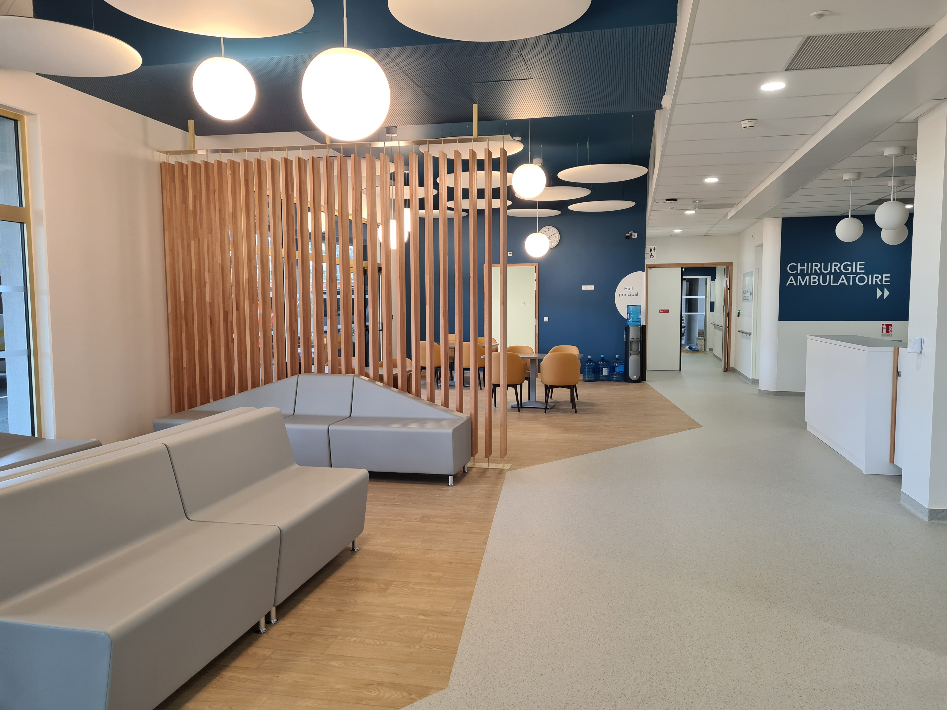
L’ AS d’accueil
Accueil du patient et de son accompagnant
Gestion /commande des repas
Distribution du plateau repas
Surveillance du patient en attente de sortie
Préparation J-1
Aide ponctuelle dans la préparation des dossiers avec l’IDEC

Slide 9
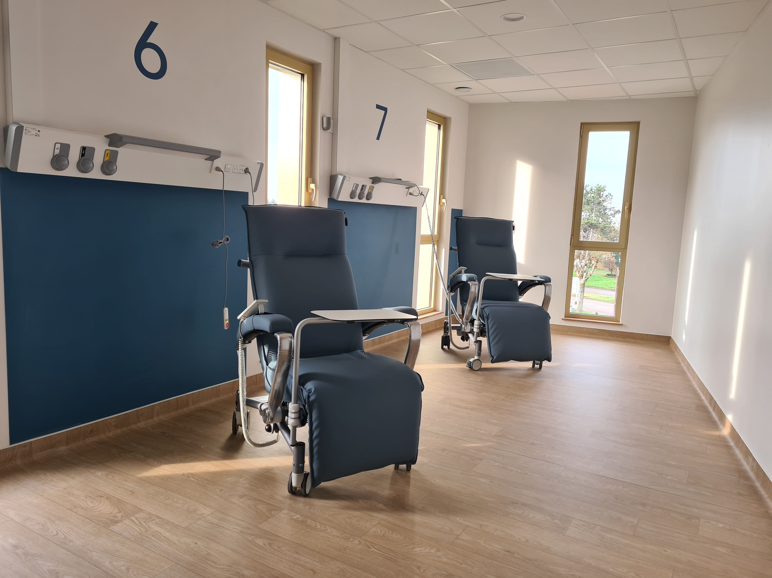
L’ AS à l’étage
Installation et vérification consignes préopératoires, prises de constantes
Surveillance pré et opératoire
Aide au déshabillage et habillage selon le degré d’autonomie de la personne
Accompagnement du patient vers le salon de sortie
Bionettoyage des cabines et du matériel

Slide 10
COMPETENCES REQUISES
Identifier les besoins essentiels de la personne, évaluer ses capacités et son autonomie
Accompagner le patient dans la réalisation des soins quotidiens
Analyser, identifier, évaluer et prévenir les risques relevant de son domaine d’activité
Evaluer et améliorer ses pratiques professionnelles
Planifier et organiser son temps dans le cadre du travail d'équipe
Participer à l’accompagnement pédagogique aux étudiants et aux nouveaux personnels et les évaluer.
S’impliquer dans le projet de soin institutionnel
Appliquer les gestes et les postures d’ergonomie et de manutention
Utiliser le vocabulaire professionnel
Utiliser les logiciels informatiques de commande et de réparation

Slide 11

CONNAISSANCES
  Pathologies rencontrées, les différents types d’anesthésie et leur surveillance
  Prévention des infections nosocomiales (hygiène et sécurité)
  Risques et vigilances
  Éthique et déontologie
  Engagement professionnel
  Rigueur ,organisation, rapidité
  Adaptabilité, disponibilité, capacité à prendre des initiatives
  Capacité à rendre compte
  Curiosité / motivation (travail et recherches personnels indispensables)
  Maîtrise de soi / calme /discrétion
  Sens du travail en équipe, esprit d’équipe
  Respect de l'ergonomie
  Capacités relationnelles

Slide 12
VIE PRATIQUE DE L’ETUDIANT
Vestiaire :
Si vous possédez un vestiaire au 1er étage du bâtiment principal, nous vous invitons à vous y changer. Dans le cas contraire, nous trouverons une alternative.
Horaires :
Le planning est établi par le cadre de santé pour la durée de votre stage soit :
  7h-14h30 ou 10h-17h30 avec possibilité la dernière semaine de découvrir le travail en 12h
  1er jour avec ASH + AS en haut, puis 1 jour avec AS d’accueil durant le stage
Repas :
La pause méridienne est de 30 minutes de 11h30 à 12h. Vous pouvez prendre votre repas dans la salle de détente ou monter au self.
Tenue professionnelle :
Conformément au protocole institutionnel : 1 tenue propre chaque jour, cheveux attachés, aucun bijou sur les avant-bras, ongles courts sans vernis ni capsule.
Absence :
Prévenir le service et l’IFSI le plus précocement possible.

Slide 13
VIE PRATIQUE DE L’ETUDIANT
Encadrement de l’étudiant
1 IDE ou 1 AS est désigné comme tuteur pendant le stage, cependant l’ensemble de l’équipe IDE-AS-ASH participe à l’encadrement.
Ne pas attendre le bilan de mi-stage pour informer l’équipe ou le cadre de santé si vous rencontrez des difficultés.
La date du bilan de mi-stage est définie sur votre planning à votre initiative.
L’étudiant réalise les soins et fait valider son tableau de bord par le professionnel concerné de manière journalière.
Afin d’optimiser votre encadrement, nous attendons que vous soyez acteur/actrice et responsable de votre formation.
Pour se faire nous vous demandons de :
  Vous présenter à l’équipe paramédicale et médicale,
  Vous présenter aux patients et requérir leur consentement pour les soins,
  Vous donner les moyens nécessaires pour acquérir les connaissances pratiques et théoriques afin d’atteindre vos objectifs,
  Respecter les modalités d’organisation du service,
  Adopter un comportement responsable envers les personnes et les biens,
  Vous conformer au secret professionnel et médical,
  Formuler une présentation orale et écrite des objectifs de stage avant la fin de la première semaine puis affichage sur le tableau de la salle de soin.

Slide 14

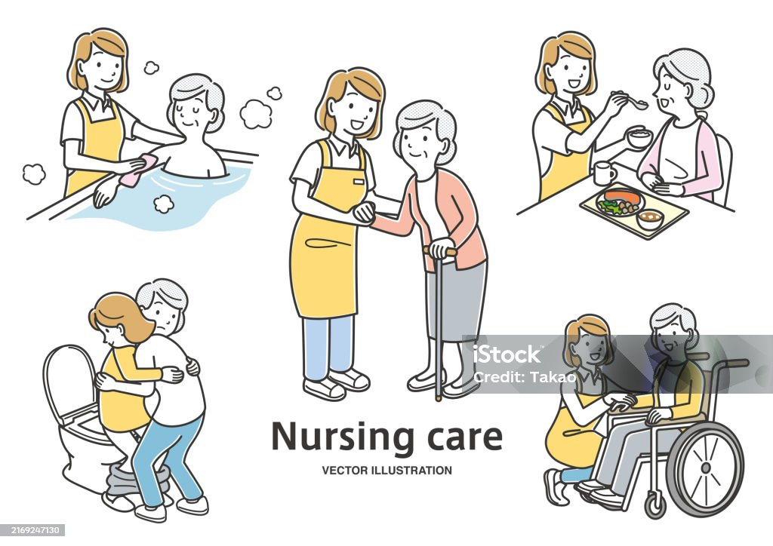
Conclusion
Rôle clé de l’aide-soignant(e) en chirurgie ambulatoire
Contribution essentielle à la sécurité, à la qualité et au vécu du patient
Importance de la reconnaissance et de la valorisation de ce rôle

Slide 15
BIBLIOGRAPHIE
https://sante.gouv.fr/soins-et-maladies/prises-en-charge-specialisees/article/la-chirurgie-ambulatoire
Livret d’accueil de l’étudiant en UCA

Slide 16
Merci pour votre attention !
A bientôt

